Slide 1

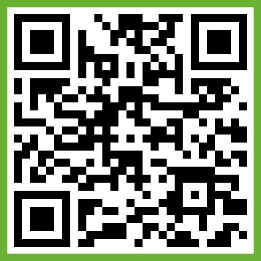
패션디자인학과 비교과프로그램
재학생 선배의 멘토링
비교과프로그램 | 재학생 선배의 멘토링
프로그램명 | 기초학력증진 재학생 멘토링
멘토링기간 | 2025년 5월, 10월
운영방법 | 멘토(3-4학년)1인+멘티(1-2학년) 5인 이내 팀을 구성하여 선배가 후배에게 멘토링 지원
참가대상 | 멘토 : 패션디자인학과 3-4학년 멘티 : 패션디자인학과 1-2학년
신청기간 | 2025년 4월 21-24일
신청방법 | 멘토가 대표로 아래 링크에서 신청서(엑셀) 파일을 다운로드하여 작성 → 이메일(xswqaz9521@daegu.ac.kr)로 제출
지원팀 선정 | 4월 29-30일 사이에 멘토에게 선정 결과 공지함
패션디자인학과 2025년 DU학과역량강화사업
Notes:
https://bigfile.mail.naver.com/download?fid=tlFZpB3dMBgwHr3CMZ95HqU9KxKdaIYZKAU9KAtwFqurKxb9K3YwFqtXFAvqaxvlHqu9a6J4M6i0FqvwMxuwax3Saxudp4koM4iSM63oKqvq

Slide 2
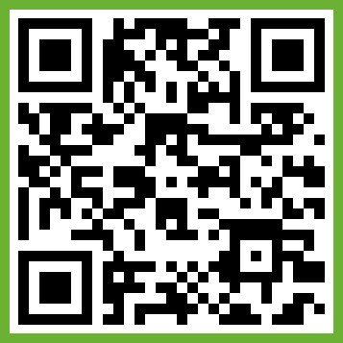
패션디자인학과 비교과프로그램
전공심화기획동아리 지원
비교과프로그램 | 전공 심화 기획 동아리 지원 사업
프로그램명 | 전공 심화 기획 동아리
지원기간 | 2025년 5월-11월
운영방법 | 동아리 활동비(경진대회 참가비, 재료비, 회의비 등) 지원
참가대상 | 패션디자인학과 전공 동아리(10명 이상 구성되어야 함. 패션디자인학과 교수님을 지도교수로 지정해야 함)
신청기간 | 2025년 4월 21-24일
신청방법 | 동아리 대표가 아래 링크에서 신청서(엑셀) 파일을 다운로드하여 작성 → 이메일(xswqaz9521@daegu.ac.kr)로 제출
지원 동아리 선정 | 4월 29-30일 사이에 동아리 대표에게 선정 결과 공지함
패션디자인학과 2025년 DU학과역량강화사업
Notes:
https://bigfile.mail.naver.com/download?fid=tlFZpB3dMBgwHr3CMZ95HqUdFAbwaIYZKAU9KAtwFqurKquwa3YwFqtXFAvqaxvlHrioM4M9Mri4Mxuqpob/KAKlaAFvaA0CMqgmMqpSpoiC

Slide 3
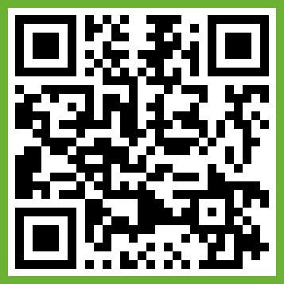
패션디자인학과 비교과프로그램
집중형강의 : 디지털텍스타일
비교과프로그램 | 디지털패션비교과프로그램 : 디지털텍스타일
프로그램명 | 디지털텍스타일 집중형강의
교육기간 | 2025년 5월 12일-5월 21일 (월, 수) 17:00-19:50, 306호
담당교수 | 전상훈 (패션디자인학과 교수)
참가대상 | 패션디자인학과 1-4학년 전체 (선착순 20명)
신청기간 | 2025년 4월 28-5월 2일
신청방법 | 동아리 대표가 아래 링크에서 신청서(엑셀) 파일을 다운로드하여 작성 → 이메일(xswqaz9521@daegu.ac.kr)로 제출
수강생 선정 | 5월 8-9일 사이에 신청 학생에게 선정 결과 공지함
패션디자인학과 2025년 DU학과역량강화사업
Notes:
https://bigfile.mail.naver.com/download?fid=tlFZpB3dMBgwHr3CMZ95HqUdKAK9K3YZKAU9KAtwFqurFxuwKIYwFqtXFAvqaxvlHq04KAJ0KAMmaAUdp6J4Mo2lM4F4pAbdMrFoFxioFquq
집중형강의는 포맷을 동일하게 하였으며, 신청자가 프로그램을 선택하여 입력하도록 구성되어 있음.

Slide 4
패션디자인학과 비교과프로그램
집중형강의 : AI패션디자인
비교과프로그램 | 디지털패션비교과프로그램 : 디지털텍스타일
프로그램명 | AI패션디자인 집중형강의
교육기간 | 2025년 5월 13일-5월 22일 (화, 목) 17:00-19:50, 306호
담당교수 | 이신열 (더스타일팩토리 대표)
참가대상 | 패션디자인학과 1-4학년 전체 (선착순 20명)
신청기간 | 2025년 4월 28-5월 2일
신청방법 | 동아리 대표가 아래 링크에서 신청서(엑셀) 파일을 다운로드하여 작성 → 이메일(xswqaz9521@daegu.ac.kr)로 제출
수강생 선정 | 5월 8-9일 사이에 신청 학생에게 선정 결과 공지함
패션디자인학과 2025년 DU학과역량강화사업
Notes:
https://bigfile.mail.naver.com/download?fid=tlFZpB3dMBgwHr3CMZ95HqUdKAK9K3YZKAU9KAtwFqurFxuwKIYwFqtXFAvqaxvlHq04KAJ0KAMmaAUdp6J4Mo2lM4F4pAbdMrFoFxioFquq
집중형강의는 포맷을 동일하게 하였으며, 신청자가 프로그램을 선택하여 입력하도록 구성되어 있음.

